Slide 1

Київський університет

Slide 2


Історія заснування
Київсьський університет був заснований у 1833 році.
Клопотання про його заснування подав міністр освіти С.Суворов. Микола І затвердив проект.

Slide 3
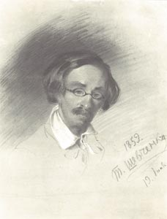
Мова викладання
Факультети:
філософський
юридичний
медичний
Видатні вчені:
Михайло Максимович-перший ректор.
Тарас Шевченко.
Іван Огієнко.
Микола Костомаров.

Slide 4
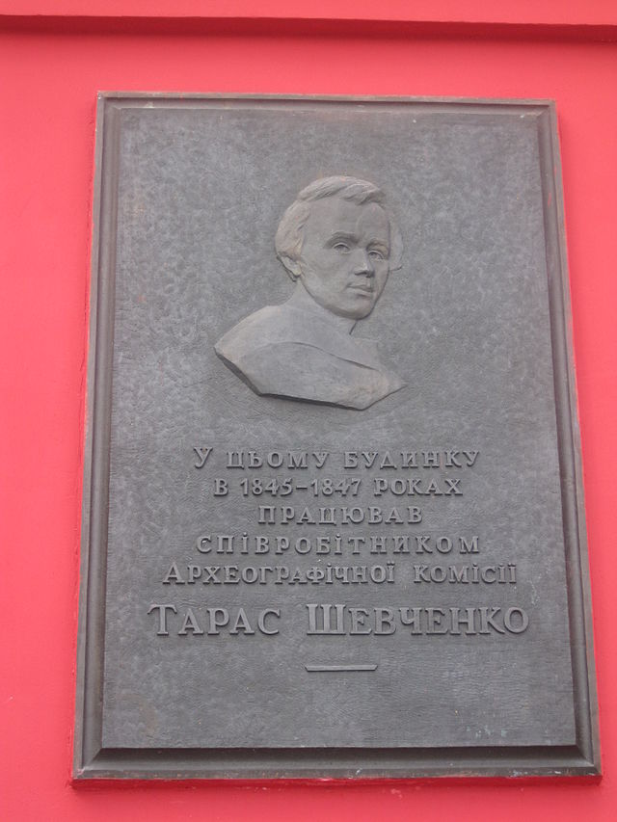

Мета створення університету
Початковою метою, що ставилася перед Київським університетом була боротьба із ополяченою київською інтелігенцією, яка була вороже налаштована до влади в ході Польського повстання 1830 — 1831 років.

